Slide 1
나만의 야식 다이어리
20142731 우승민

Slide 2
Contents
1
사이트맵 구성도
2
DB 구성도
모듈 구성도(기능 설명)
3
모듈별 소스 코드
4
시연
5

Slide 3
001
사이트맵 구성도

Slide 4
1
< 사이트맵 구성도 >
Home 화면 (/) |  | Menu 화면 (/menu) |  | Diary 화면 (/diary)
페이지 이동 navbar
사이트 소개 화면 |  | 메뉴 소개 화면 |  | 다이어리 목록 화면
메뉴 보러가기 버튼 |  | 다이어리 쓰기 버튼 |  | 총 먹은 금액 화면
 |  |  |  | 다이어리 쓰기 버튼 다이어리 수정 버튼 다이어리 삭제 버튼
 | Diary 기능 화면 (xxxxxx_diary) => (xxxxxx_process)
 | 쓰기(/create_diary) 내용 쓴 후 => create_process
 | 수정(/update_diary) 수정 한 후 => update_process
 | 삭제(/delete_diary)
Copyrightⓒ. Saebyeol Yu. All Rights Reserved.

Slide 5
002
DB구성도

Slide 6
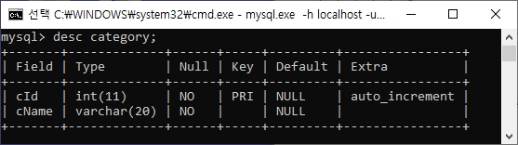
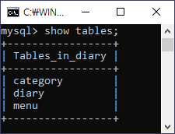
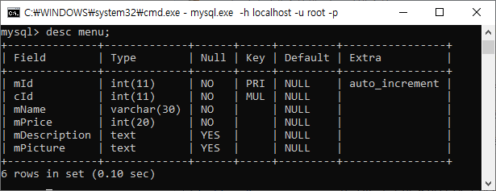
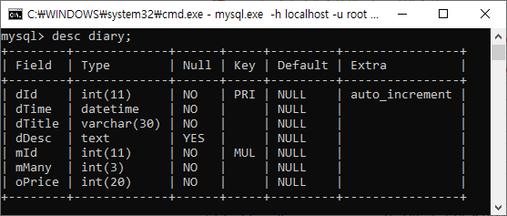
2
< DB 구성도 >
왼쪽에서 보실 수 있듯이 테이블은 총 3개로 구성했습니다.
category에는 야식 카테고리의 Id, Name이 담기며,
primary Key를 Id값으로, 주었습니다.
menu에는 야식 메뉴의 Id, 카테고리Id, Name, Price,
Description, Picture이 담기며, primary Key는 ID값,
cId는 foreign key로 category의 cId와 연결됩니다.
diary에는 다이어리 Id, Time, Title, Desc, 메뉴 Id, 수량,
다이어리에 쓴 Price가 담기며, primary Key는 Id값,
mId는 foreign key로 menu의 mId와 연결됩니다.
또한 Price는 menu 테이블과 조인, 연산하여 저장합니다.

Slide 7
003
모듈 구성도(기능 설명)

Slide 8
3
< 모듈 구성도 >
main.js |  | lib/template.js
home 화면 template.HTML(title, sectionPicture, banner, page) |  | HTML(title, sectionPicture, banner, page)
menu 화면 template.list(menus) template.HTML(title, sectionPicture, banner, page) |  | list(menuList) menu 화면 받아온 것 뿌려주기
diary 화면 template.menuHTML(diaries[i].dId) template.diaryList(diaries, menuL) template.diarySelect(diaries) template.HTML(title, sectionPicture, banner, page) |  | diaryList(diaryList, menuL) diary 화면 받아온 것 뿌려주기
 |  | menuHTML(dId) diary에서 menu Id를 통해 menu table과 join해서 해당하는 diary Id에 맞는 값들을 가져와서 뿌려주는 것
create_diary 화면 template.menuSelect(menus) template.manySelect(manySelect(0)) template.HTML(title, sectionPicture, banner, page) |  | menuSelect(menuList, mIndex) menu를 고르는 select문 만들어주는 template (update diary의 경우 기존 값 가져오는 파라미터 있다)
 |  | manySelect(mMany) menu 수량을 고르는 select문 만들어주는 template (update diary의 경우 기존 값 가져오는 파라미터 있다)
create_process 처리
update_diary 화면 template.menuSelect(menus, result[0].mId) template.manySelect(result[0].mMany) |  | diarySelect diary화면에서 수정과 삭제할 다이어리 번호를 고르는 select문 만들어주기
update_process 처리
delete_diary 처리

Slide 9
004
모듈별 소스 코드

Slide 10
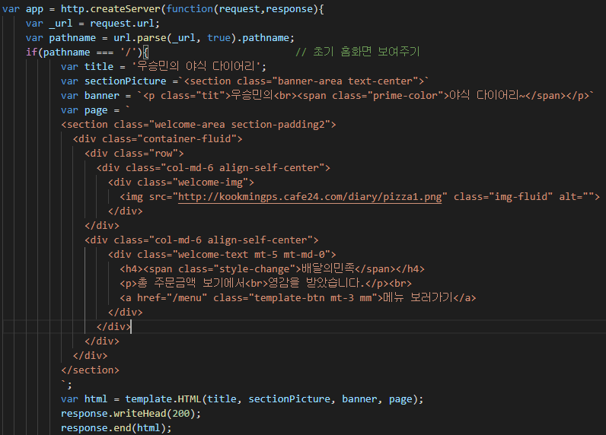
4
< 모듈별 소스 코드 –main.js >
home 화면
Copyrightⓒ. Saebyeol Yu. All Rights Reserved.

Slide 11
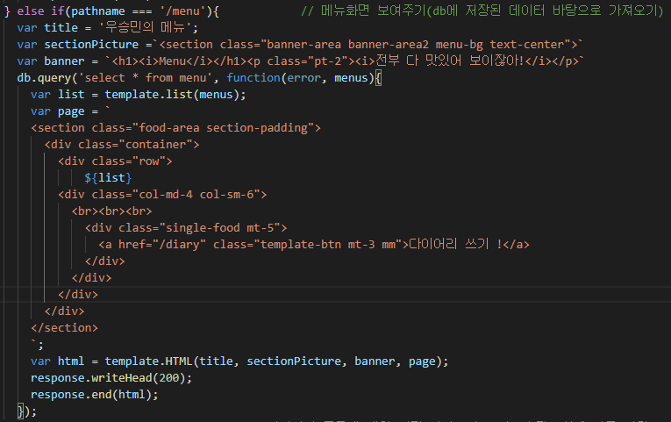
4
< 모듈별 소스 코드 –main.js >
menu 화면
Copyrightⓒ. Saebyeol Yu. All Rights Reserved.

Slide 12
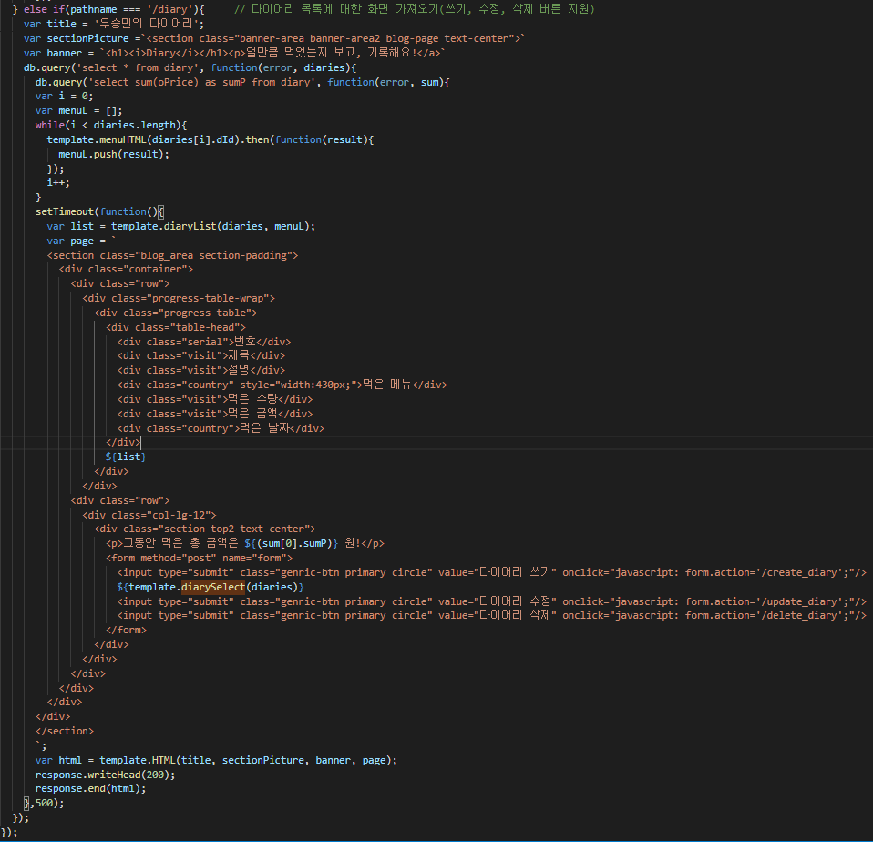
4
< 모듈별 소스 코드 –main.js >
diary 화면
Copyrightⓒ. Saebyeol Yu. All Rights Reserved.

Slide 13
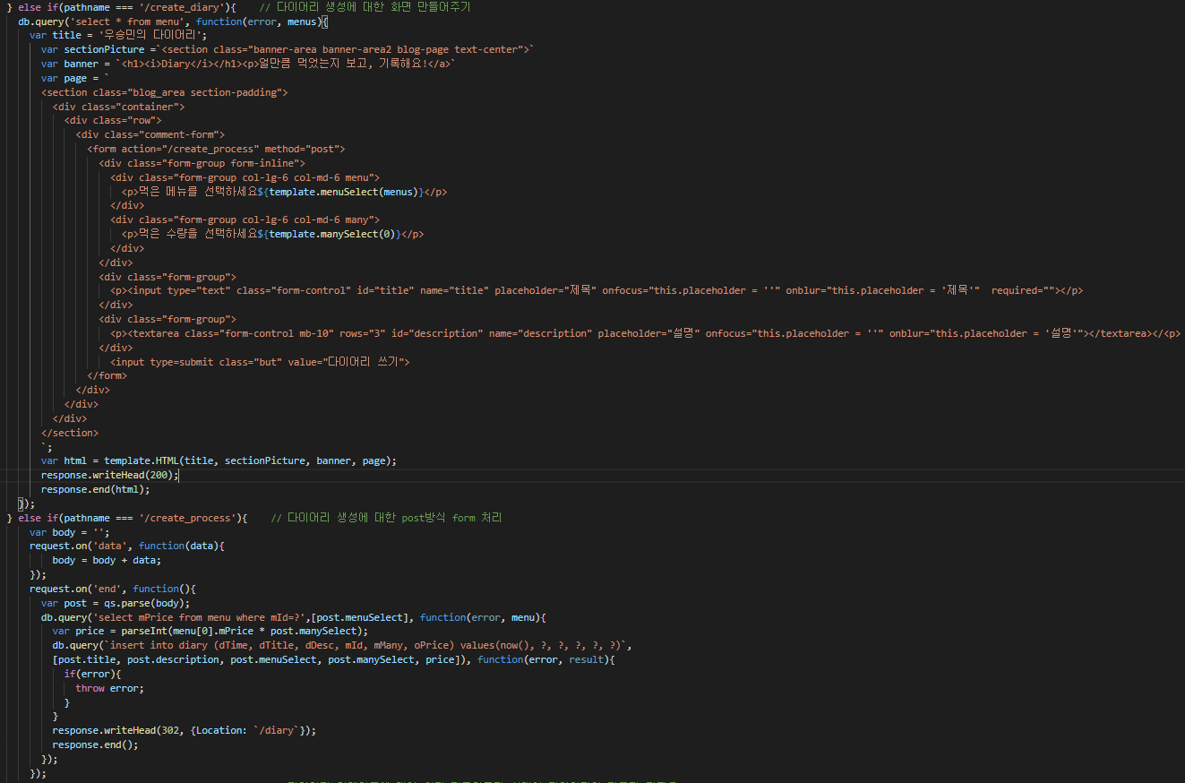
4
< 모듈별 소스 코드 –main.js >
create_diary화면
create_process
Copyrightⓒ. Saebyeol Yu. All Rights Reserved.

Slide 14
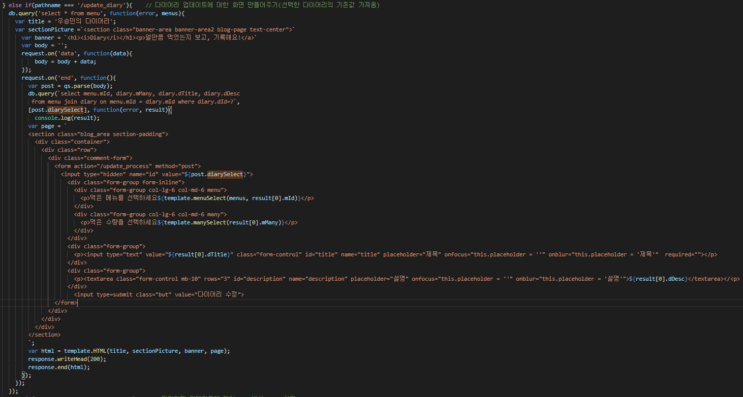
4
< 모듈별 소스 코드 –main.js >
update_diary화면
Copyrightⓒ. Saebyeol Yu. All Rights Reserved.

Slide 15
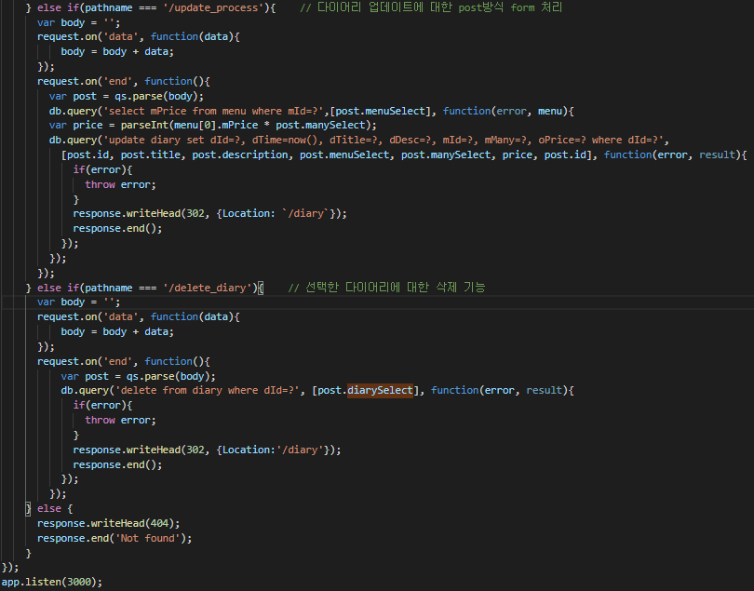
4
< 모듈별 소스 코드 –main.js >
update_process
delete_diary
Copyrightⓒ. Saebyeol Yu. All Rights Reserved.

Slide 16
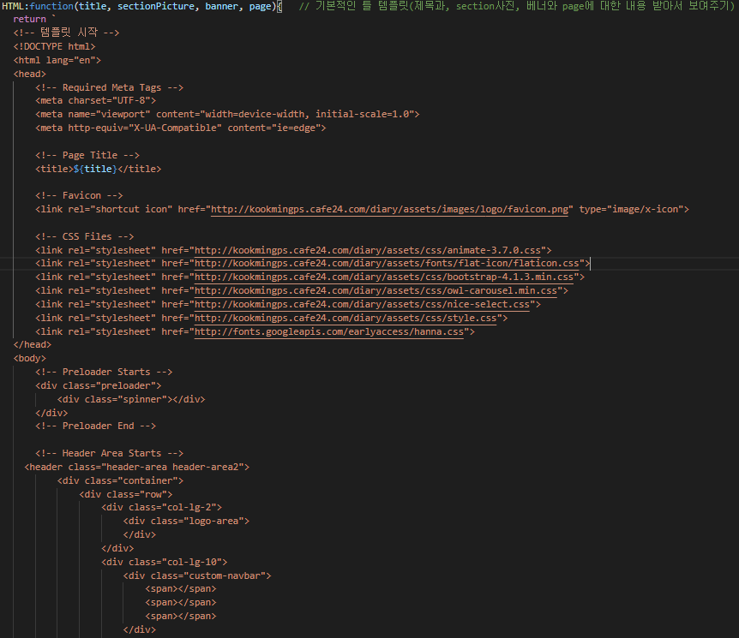
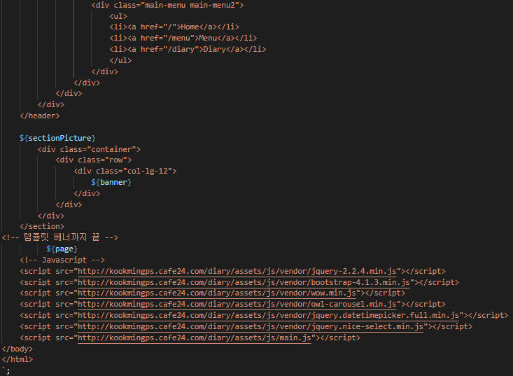
4
< 모듈별 소스 코드 –template.js >
Copyrightⓒ. Saebyeol Yu. All Rights Reserved.

Slide 17
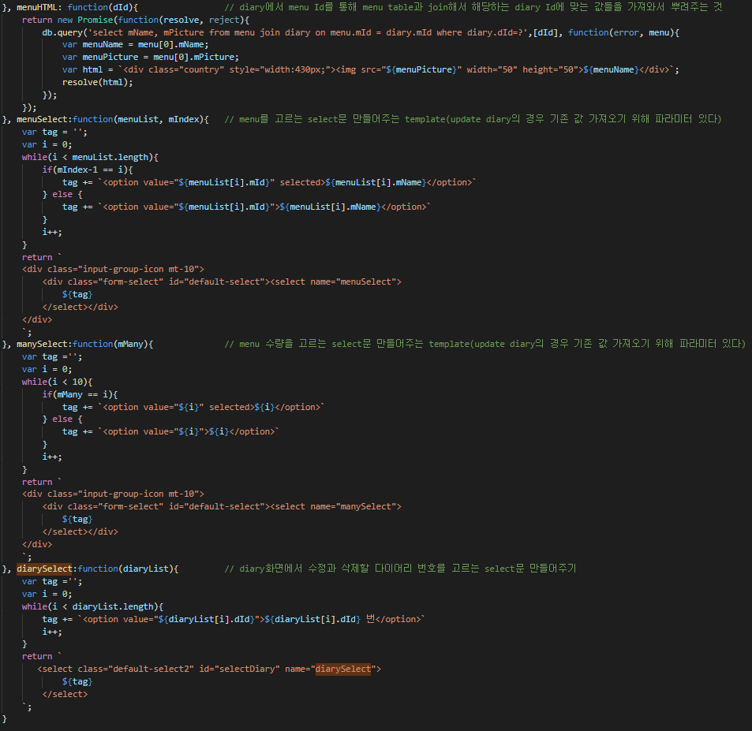
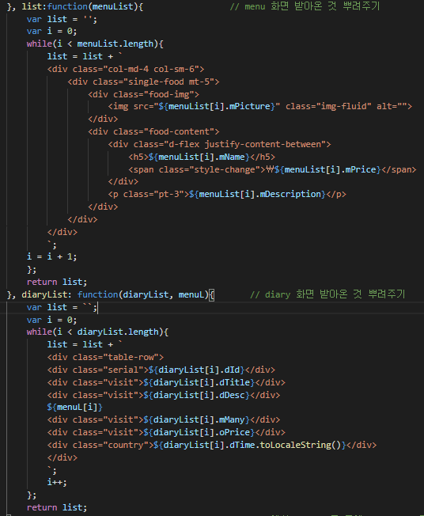
4
< 모듈별 소스 코드 –template.js >
Copyrightⓒ. Saebyeol Yu. All Rights Reserved.

Slide 18
005
시연

Slide 19
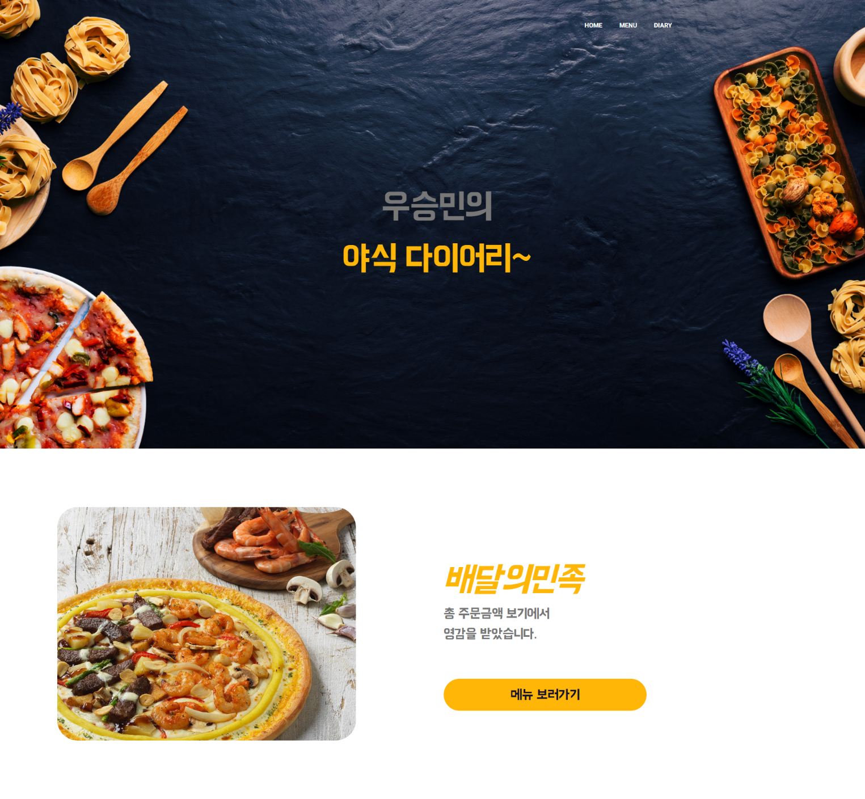
5
< 시연 – 화면단위 캡쳐 - home >
Copyrightⓒ. Saebyeol Yu. All Rights Reserved.

Slide 20
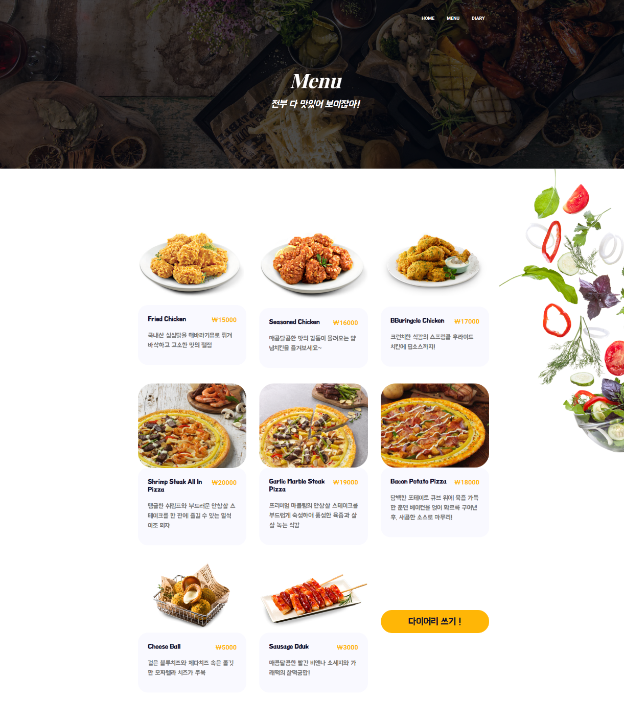
5
< 시연 – 화면단위 캡쳐 - menu >
Copyrightⓒ. Saebyeol Yu. All Rights Reserved.

Slide 21
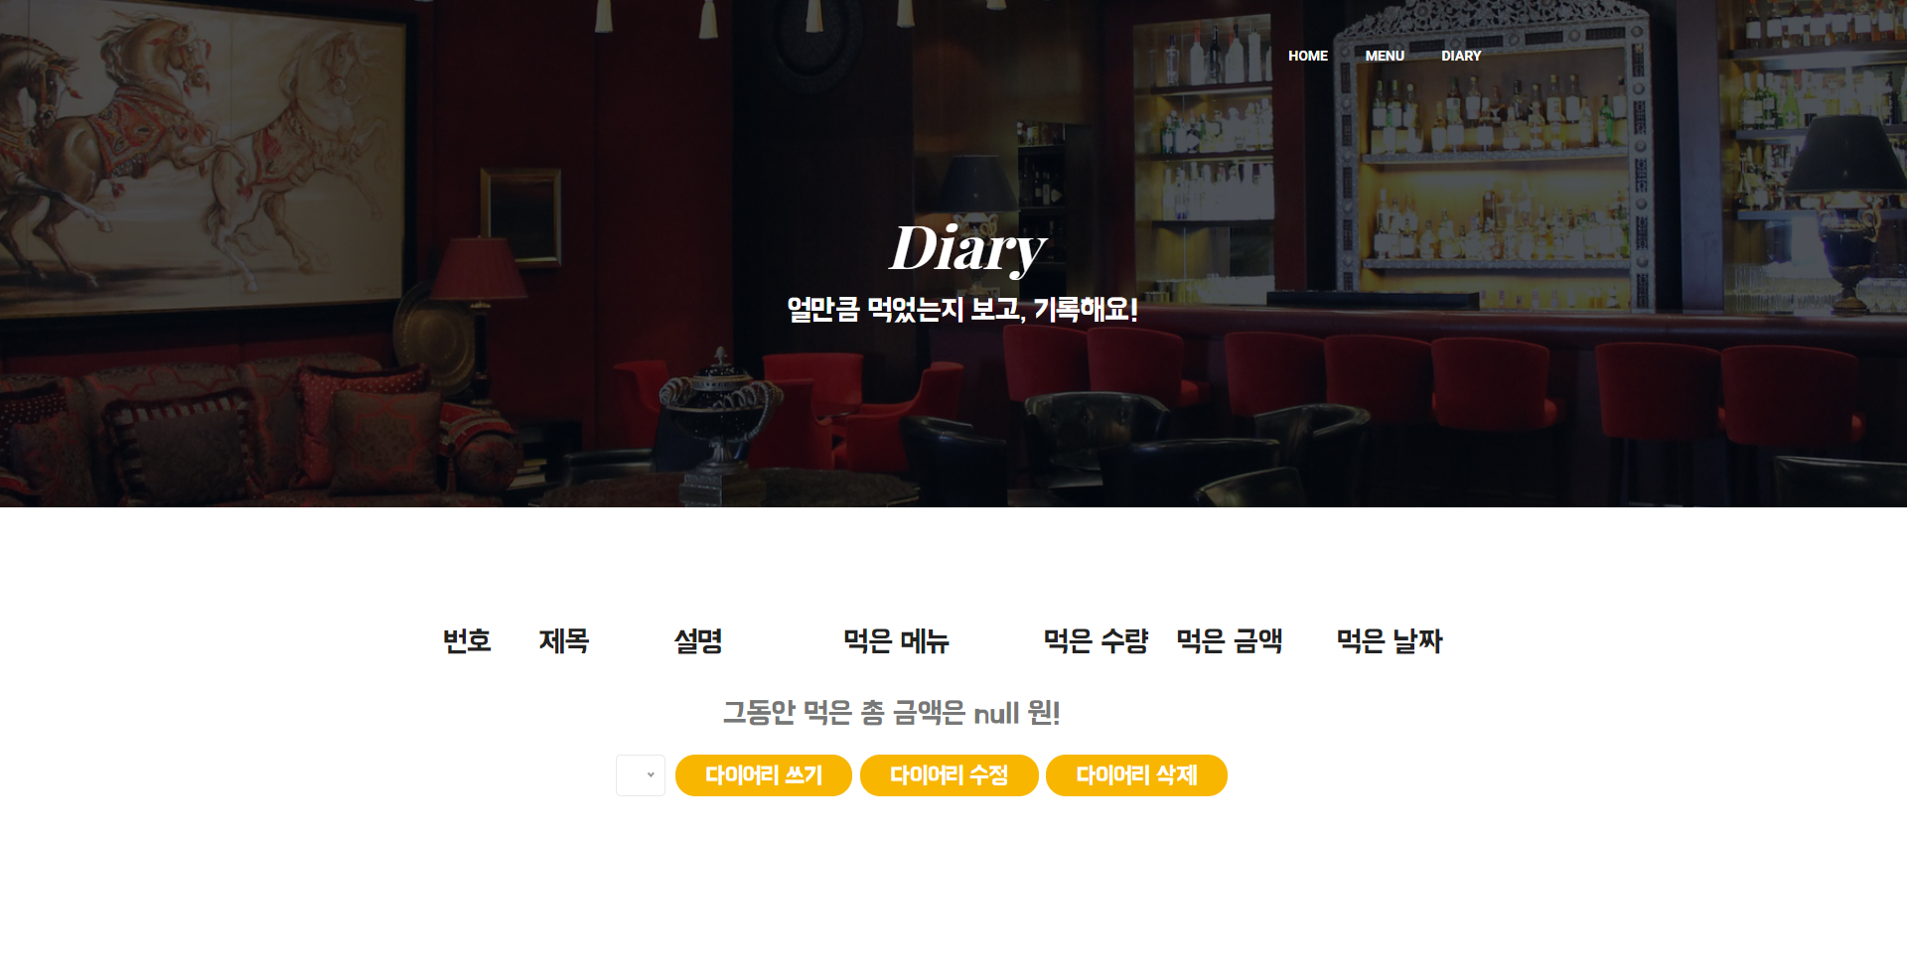
5
< 시연 – 화면단위 캡쳐 – diary null일 때 >
Copyrightⓒ. Saebyeol Yu. All Rights Reserved.

Slide 22
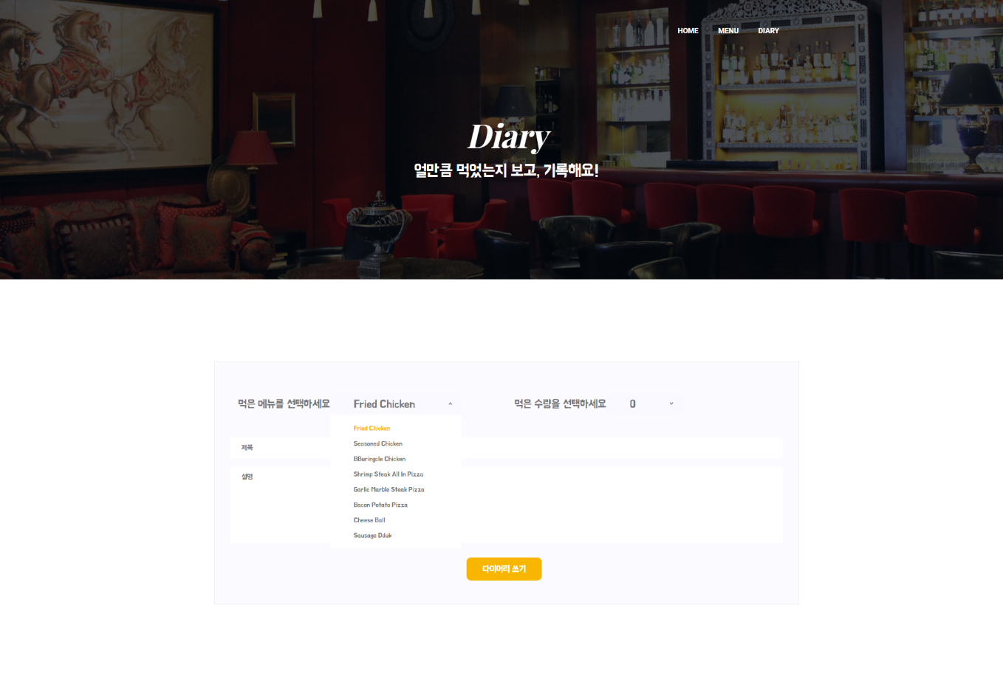
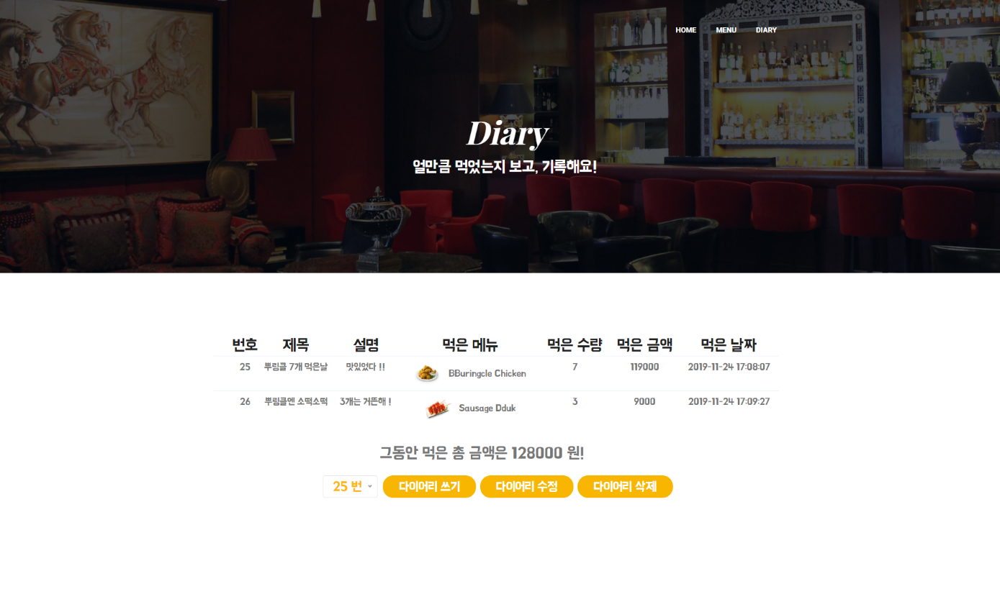
5
< 시연 – 화면단위 캡쳐 – diary 쓰기 >
Copyrightⓒ. Saebyeol Yu. All Rights Reserved.

Slide 23
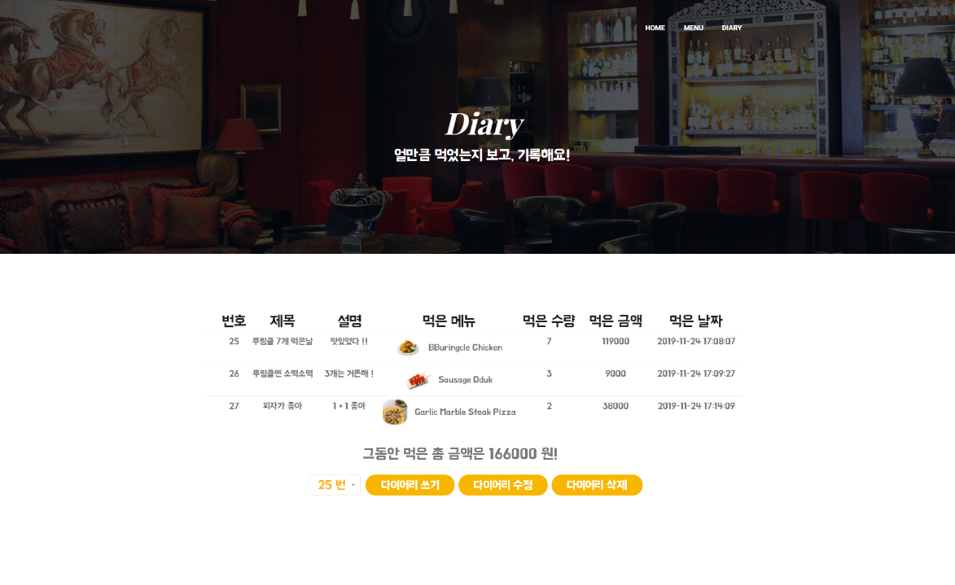

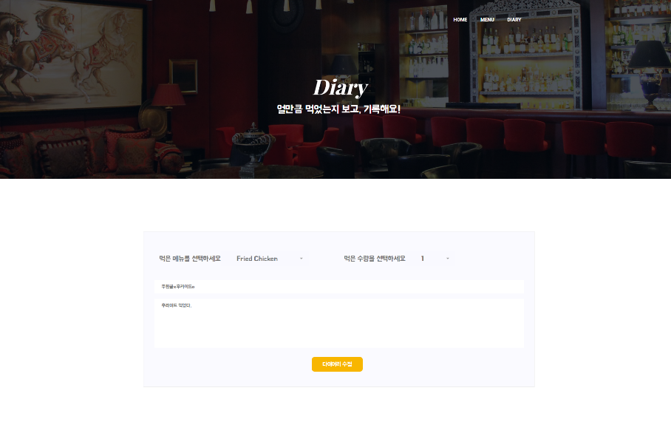
5
< 시연 – 화면단위 캡쳐 – diary 수정 >
Copyrightⓒ. Saebyeol Yu. All Rights Reserved.

Slide 24

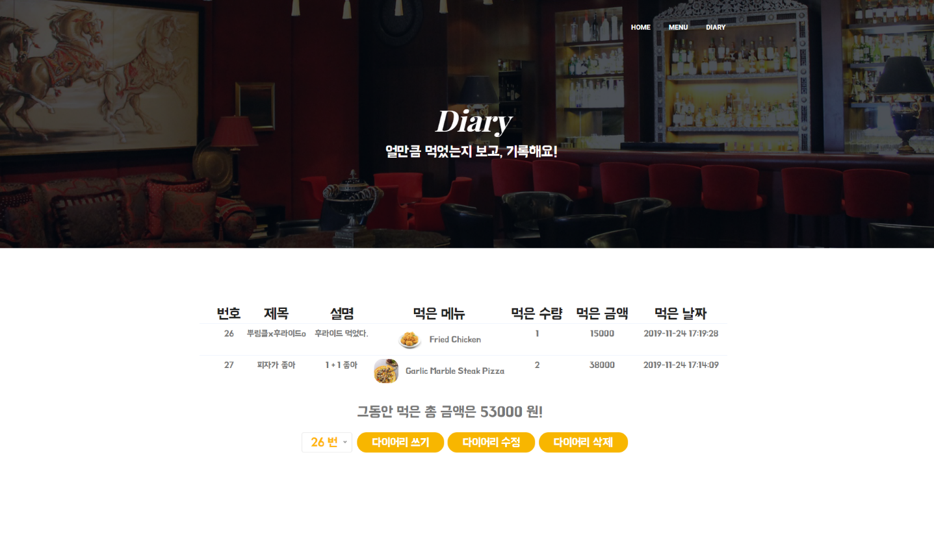
5
< 시연 – 화면단위 캡쳐 – diary 삭제 >
Copyrightⓒ. Saebyeol Yu. All Rights Reserved.

Slide 25
5
< 시연 – 시연 영상 >
시연 영상은 https://youtu.be/2W-BqPaD2o8 에서 보실 수 있습니다.
자세한 코드는
https://github.com/wsmwin/Late-night-snacks_node.js-mysql
여기서 보실 수 있습니다.
Copyrightⓒ. Saebyeol Yu. All Rights Reserved.

Slide 26
감사합니다

